Slide 2


羽毛球三人组
成员：周逸杰 陈晓 石世杰 答辩人：周逸杰

Slide 3
Task 1 情感分析
任务概述
本问题属于 Aspect Based Sentiment Analysis(ABSA) 任务，给定一段新闻以及若干实体，要求预测对应实体的情感特征（-2~2）
难点一：过长文本表示
难点二：情感标签极不均衡
难点三：实体多标签问题

Slide 4
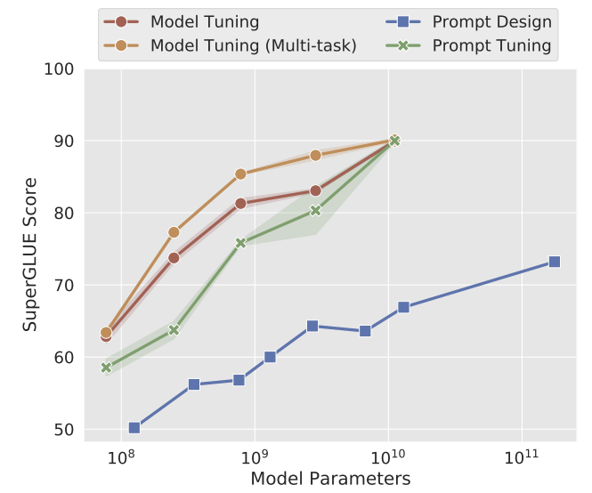
Task 1 情感分析
任务建模
Text Pair Classification
[CLS]新闻内容[sep]实体词[sep] => {-2~2}
缺点：分割了实体序列，无法捕获实体的情感特征间的信息；训练&推理效率低下
MLM Prompt^{[1]}
[CLS]在下面这篇文章中，实体1是[mask]的，实体2是[mask]的。新闻内容[sep] => {好，坏}
优点：有效利用了预训练模型中的先验知识
[1] The Power of Scale for Parameter-Efficient Prompt Tuning.2021

Slide 5
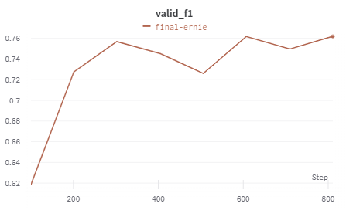
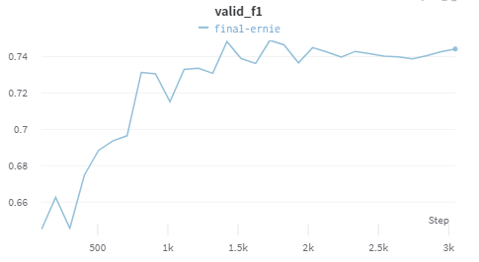
Task 1 情感分析
任务建模
Sequence Labeling
Text：token1 token2 token3 … ent1 … ent2 … ent1 …
Label: -3 -3 -3 … 1 … -2 … 1 …
优点：有效建模实体上下文和实体情感标签间的信息
Mask Sequence Labeling
将输入文本中的实体词替换成额外加入的实体标记
例如：新疆棉是全球业界公认的高品质天然纤维原料。
=> [ent1]是全球业界公认的高品质天然纤维原料。
优点：降低模型对实体的特征的依赖，关注上下文特征；增强鲁棒性。

Slide 6
Task 1 情感分析
优化策略
长文本采样策略（难点一）
BM25采样：
基于BM25检索算法，把实体名的拼接作为query，把原文的每个句子作为候选句； 计算候选句对于实体词的相关性，保留相关最高的句子。
等长采样：
对于每一个实体采样其前后n个字符，最后对采样结果进行合并&拼接。
n = 文本长度 / 实体出现次数 / 2

Slide 7
Task 1 情感分析
优化策略
Weighted Loss & Weighted Batch（难点二）
Weighted Loss
对比原始交叉熵loss、加权交叉熵loss和Focal loss后发现，加权交叉熵效果最好。
Weighted Batch
在loss函数中给每个batch的loss乘上一个weight矩阵，衡量不同样本的重要性。
统计特征：
实体词频：词频越小的实体越重要
样本标签方差：样本标签分布越不均的实体越重要
实体情感偏差：实体平均情感值越偏离0越重要

Slide 8
Task 1 情感分析
整体方案
训练优化策略
构造标注序列
序列标注
模型
实体token求均值
输出实体标签概率
训练优化策略
训练数据
长文本
采样
掩盖实体
掩盖序列
标注模型
实体token求均值
构造标注序列
输出实体标签概率
构造模板
MLM模型
标签映射
输出实体标签概率
预训练模型：Roberta-base、Ernie-gram

Slide 9
Task 1 情感分析
实验结果

Slide 10
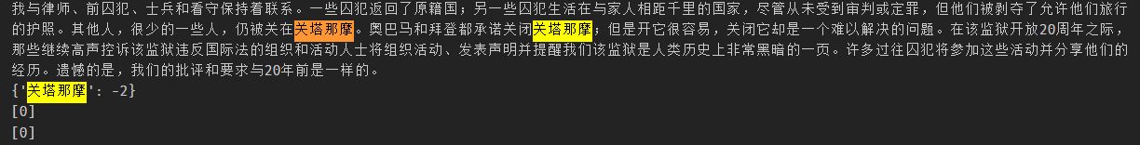
Task 1 情感分析
更多优化思路
Domain-Adaptive Pretraining^{[1]}
数据增强&正则化手段：R-Drop^{[2]} 、mixup^{[3]} …
指代消解
[1] Don't Stop Pretraining: Adapt Language Models to Domains and Tasks. 2020
[2] R-Drop: Regularized Dropout for Neural Networks. 2021
[3] mixup: BEYOND EMPIRICAL RISK MINIMIZATION. 2018

Slide 11
Task 2 推荐排序
任务概述
针对给用户展示的新闻，进行点击率预测Click-through Rate Prediction（CTR）。
难点一：如何融合情感特征
难点二：如何表示用户历史特征
难点三：如何提高评测指标GAUC
Muti-head Self-attention
加入组内特征

Slide 12
Task 1 推荐排序
特征工程
用户特征：
原始特征：itemId、operator、browserType 、deviceType、osType、province、city
时间特征：logTs_gap、Hour
实体&情感特征：文章实体词及其情感标签（限制length=10）
历史特征：
历史itemId序列及其时间间隔（限制length=15、按时序输入）
历史文章实体及其情感标签（限制length=20 、按时序输入）

Slide 13
Task 2 推荐排序
Transformer自回归模型
实体1
embedding
实体n
embedding
历史itemId1
embedding
历史itemIdn
embedding
原始特征1
embedding
…
原始特征n
embedding
+
…
+
+
…
+
情感标签
情感标签
历史
时间间隔
历史
时间间隔
Self-Attention
堆叠模块
[seqLen, dim]展平=>[seqLen * dim]
线性层
二分类输出

Slide 14
Task 2 推荐排序
实验结果
参数设置：
Dim = 512
Heads = 4
Layers = 4
5 epoch

Slide 15
感 谢 聆 听

